Slide 1
«AI Fitness Coach Ecosystem: Централизованная платформа с ИИ-тренером, чатом, персональными рекомендациями, трекингом прогресса и питания»
Выполнили студенты группы ИКПИ-42: Терещенко М. А. Гарькуша Н. А. Кочетков А. А. Каптёл В. В. Бурыкина Е. Д.
Научный руководитель: Кандидат технических наук, Доцент кафедры ПИиВТ Дагаев Александр Владимирович
Санкт-Петербург
27.05.2026

Slide 2
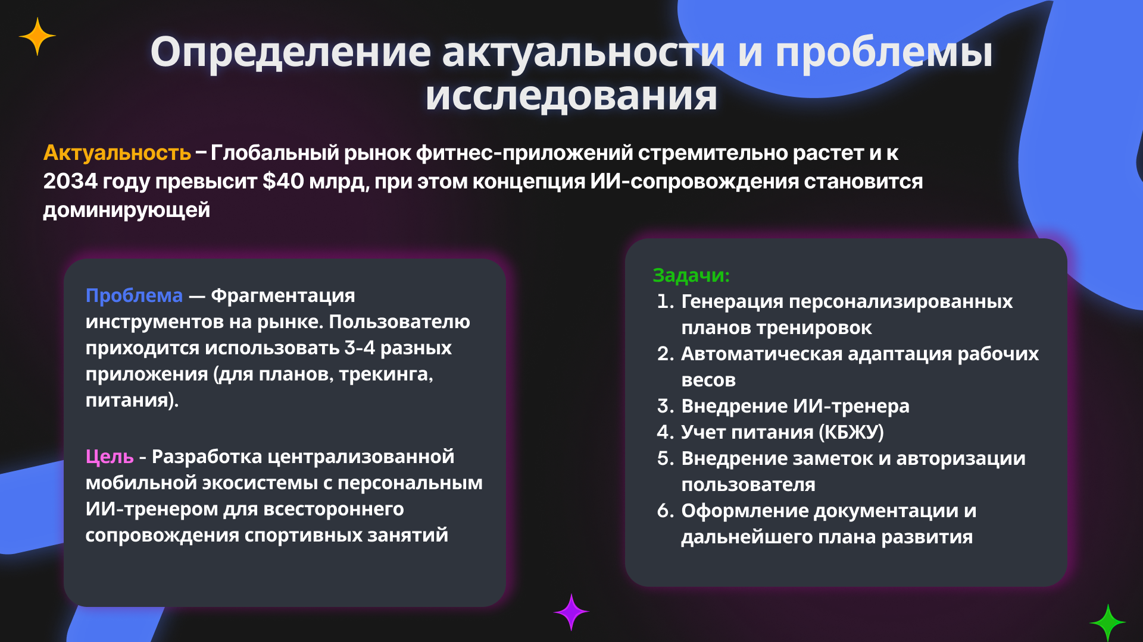

Slide 3
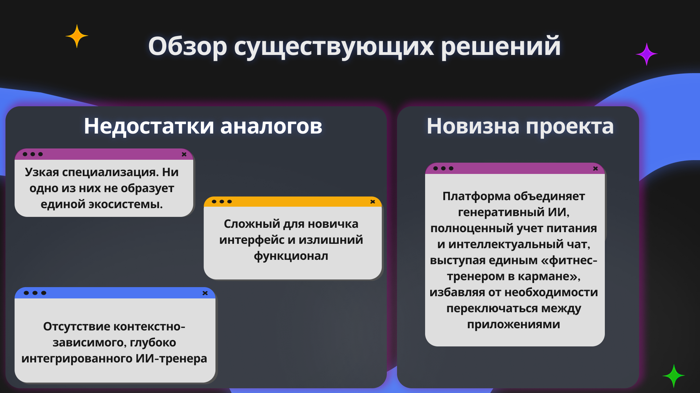

Slide 4
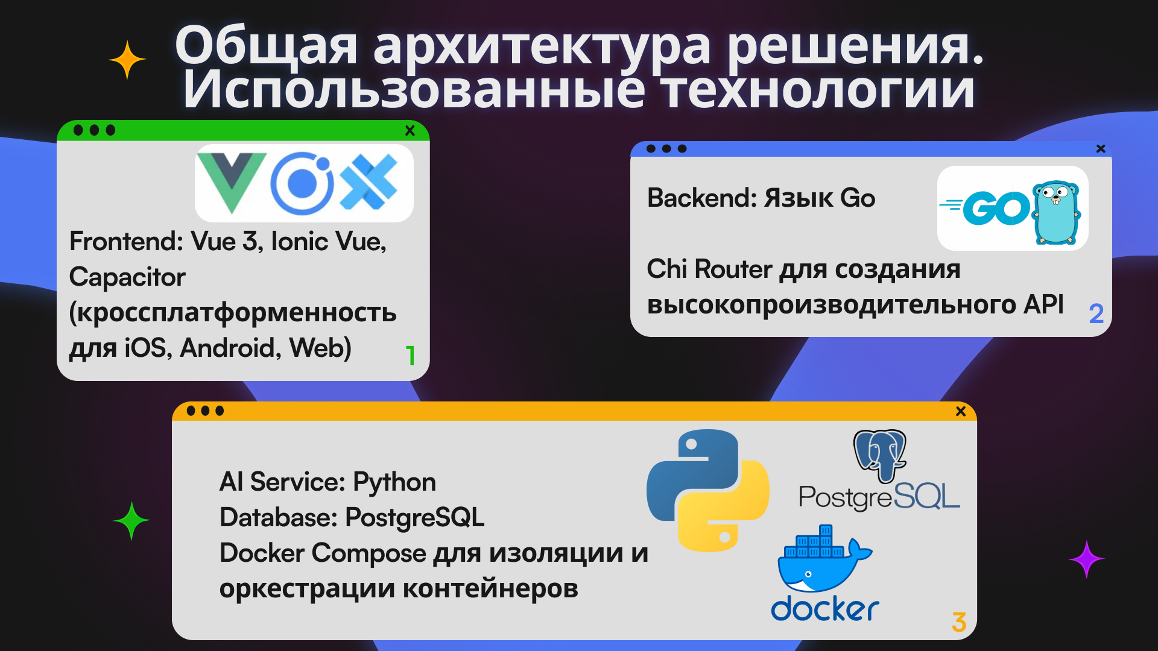

Slide 5
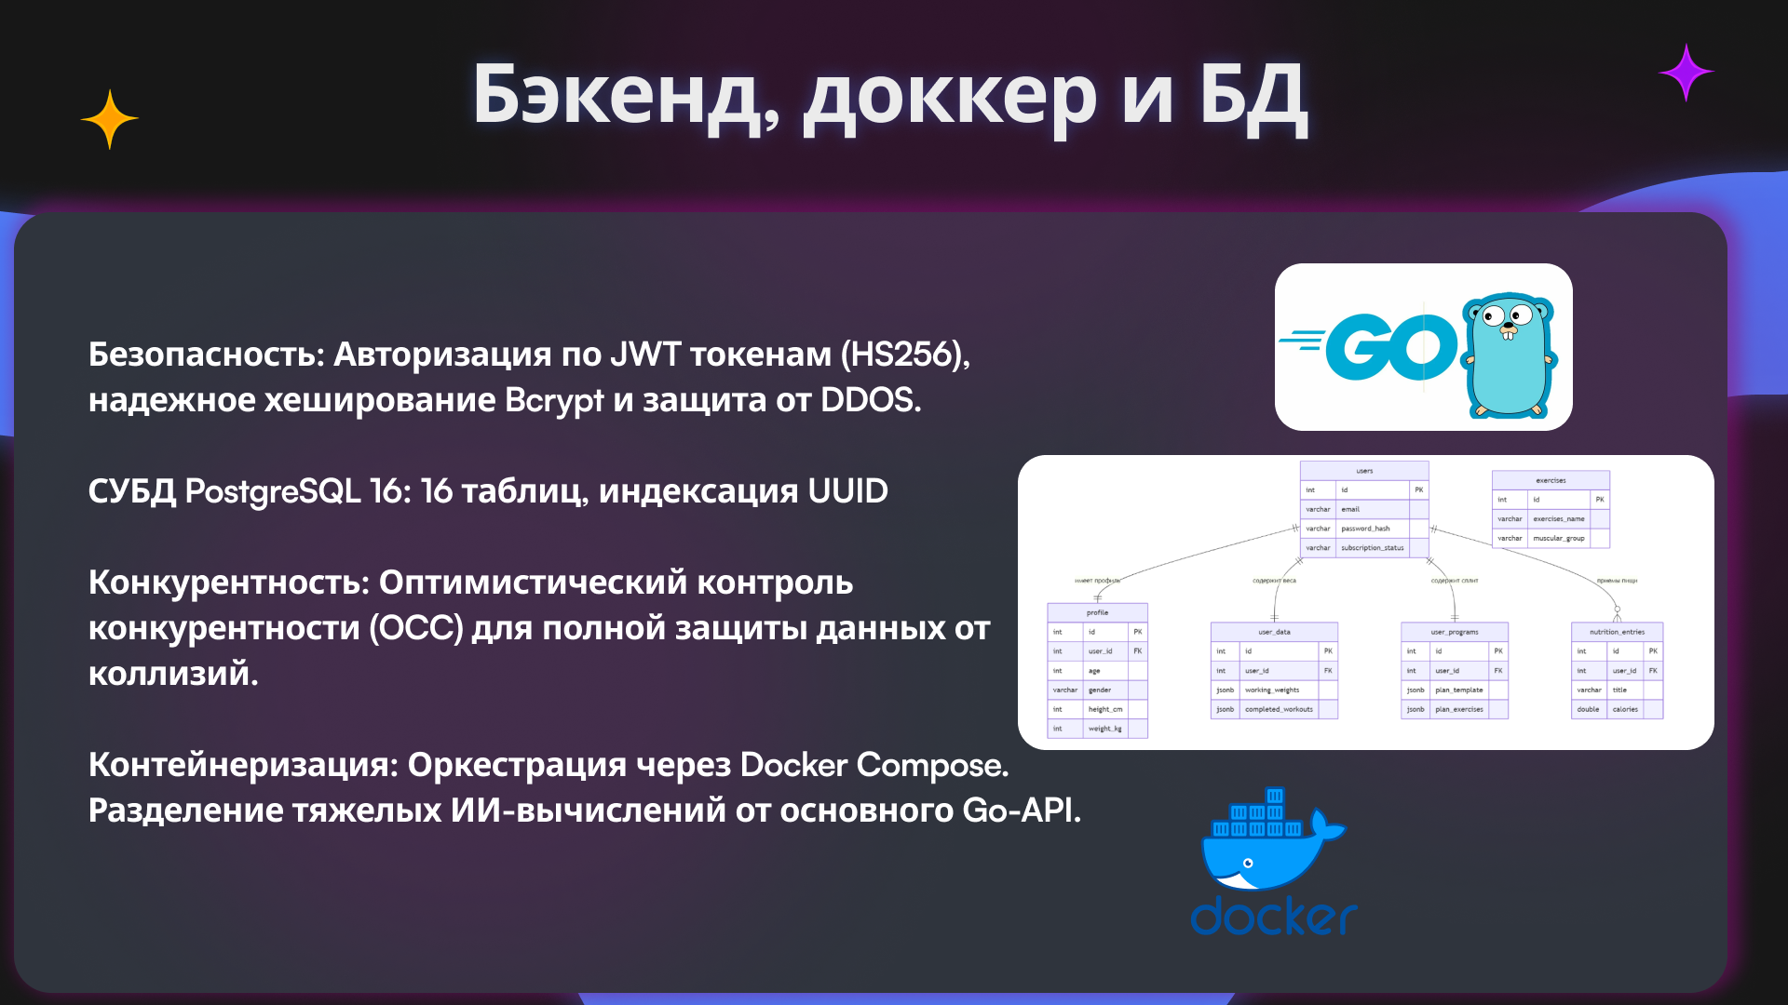

Slide 6
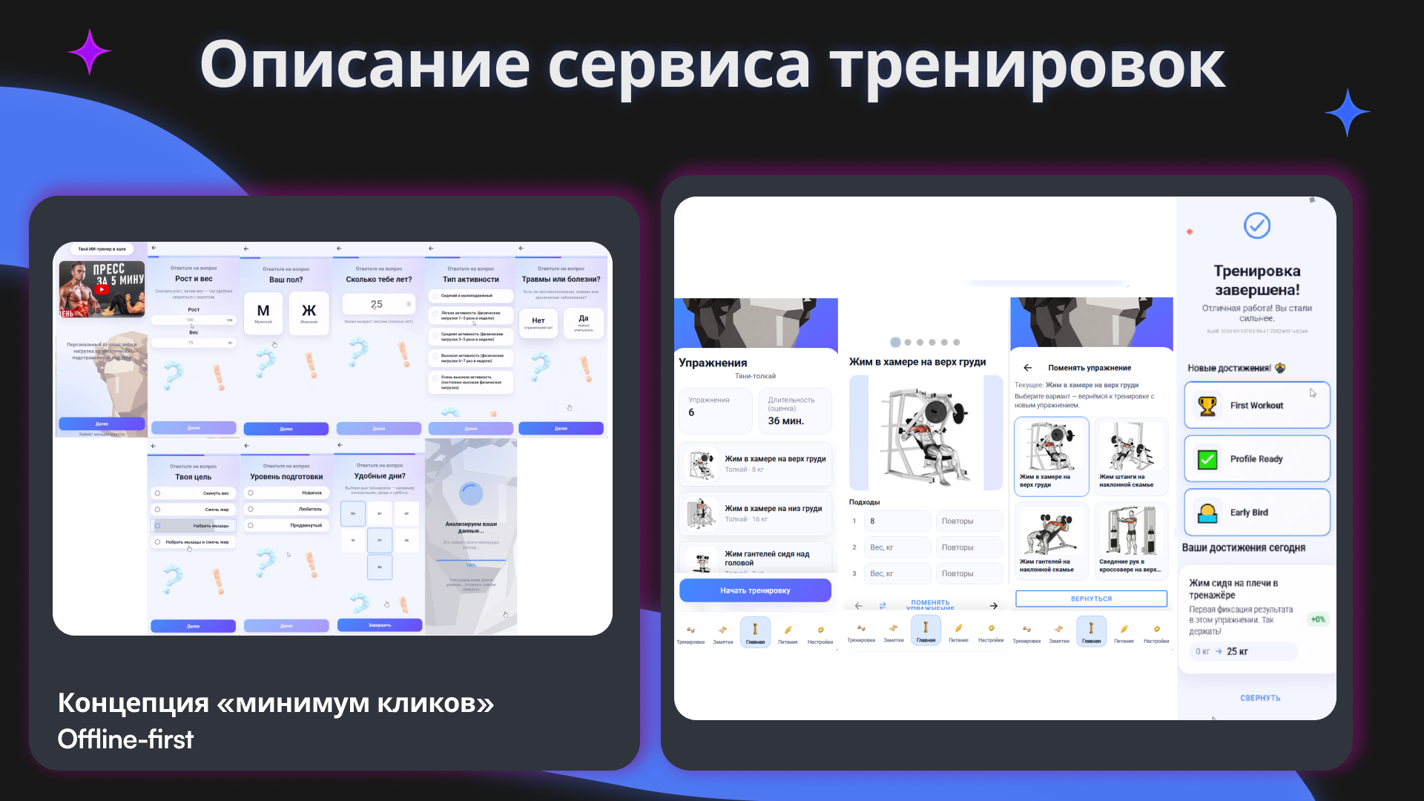

Slide 7
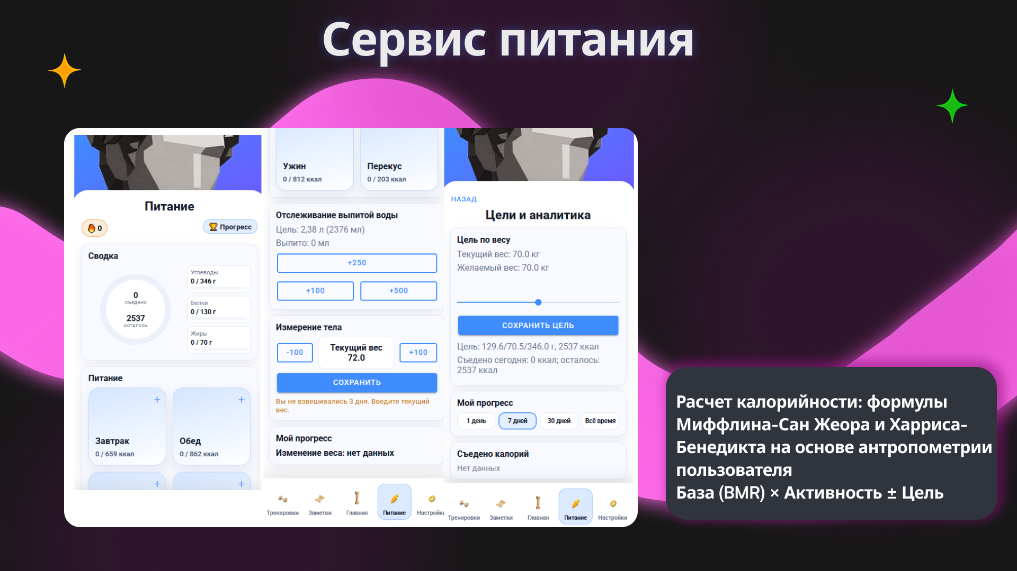

Slide 8
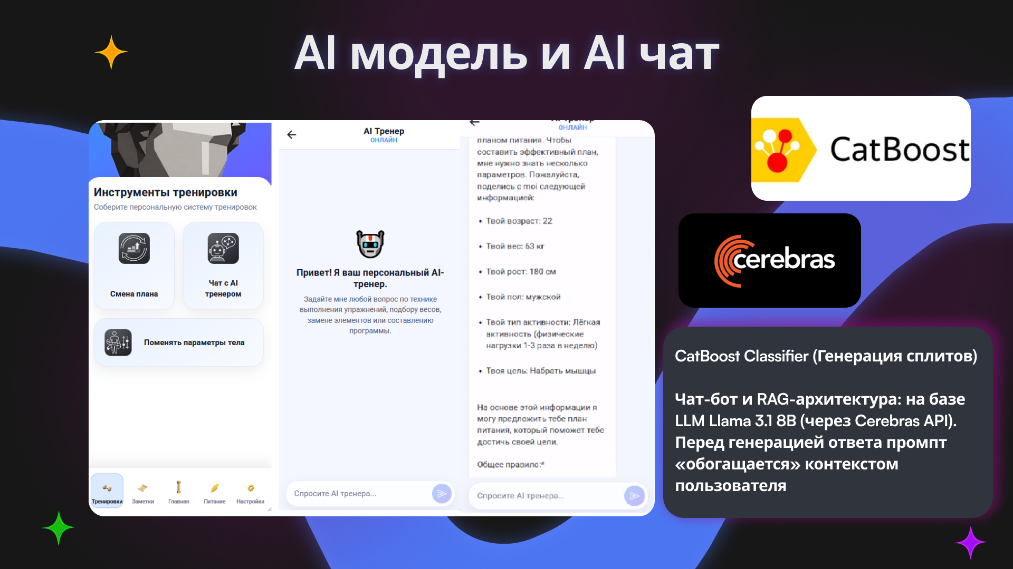

Slide 9
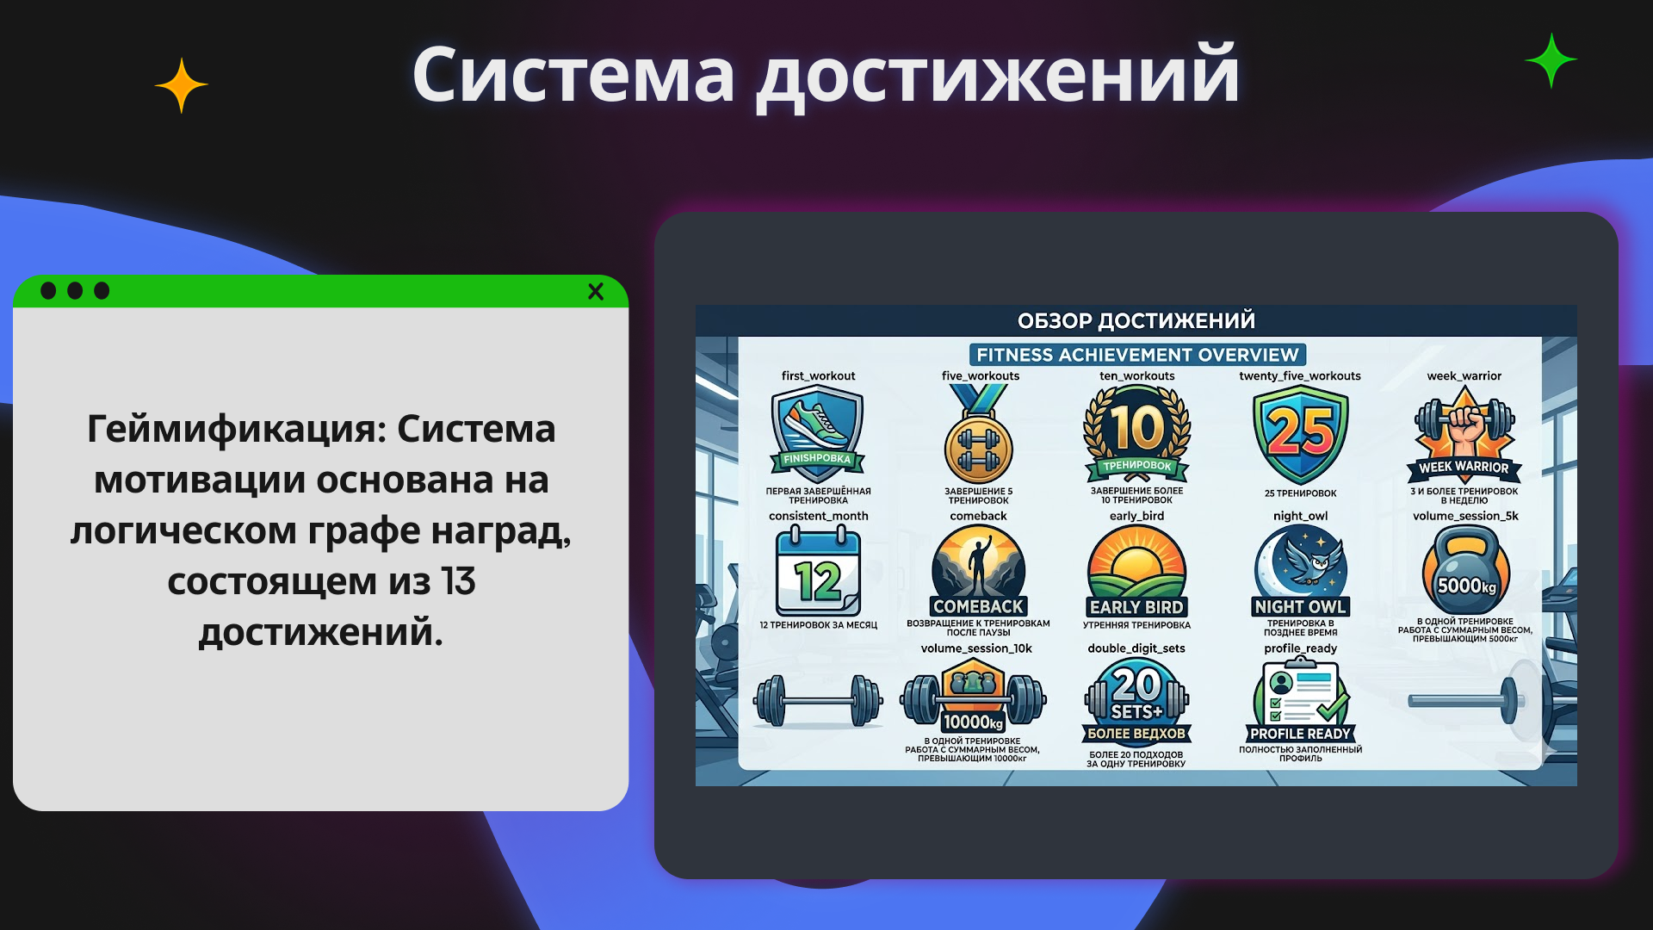

Slide 10
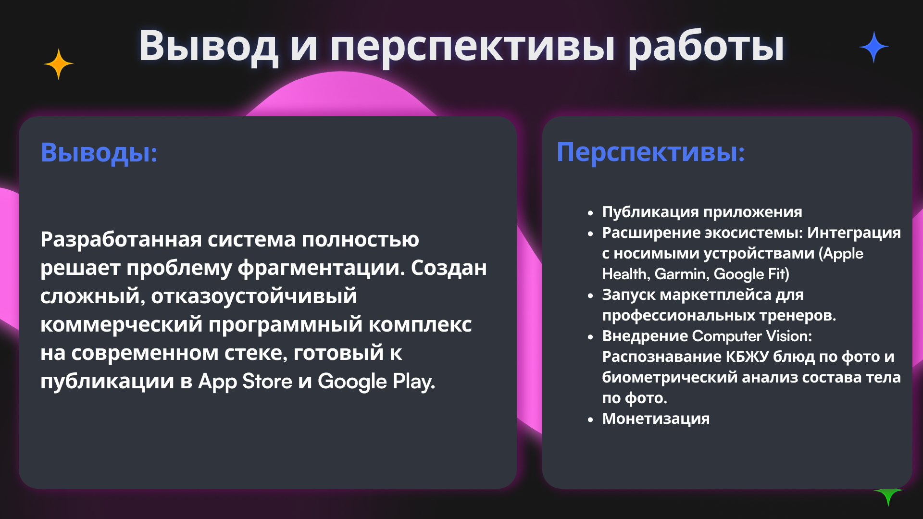

Slide 11


